Slide 1
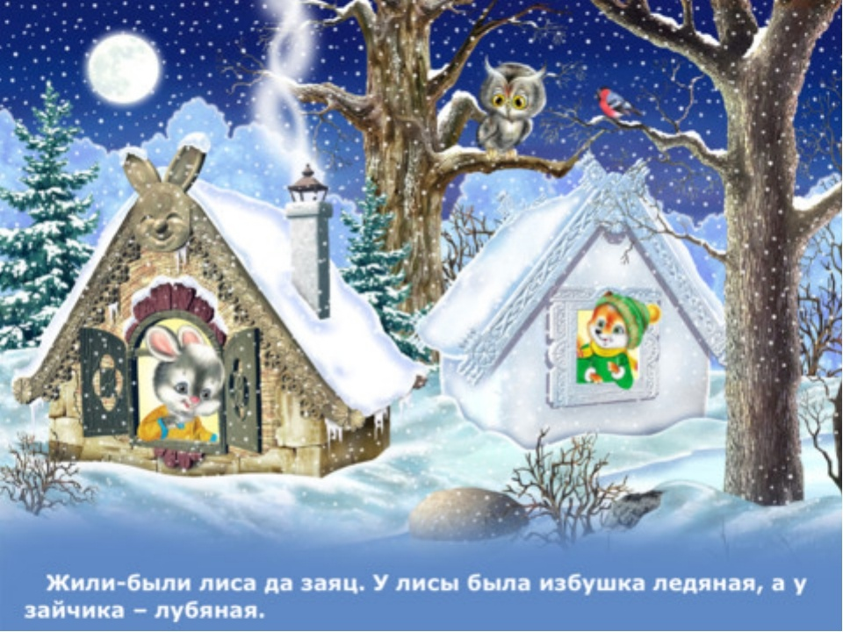
Проект на тему: «Акварельная сказка»
Руководители: Ильина И. А.
Цукур И. Ю.

Slide 2
Цель педагогическая: Создать условия для реализации творческого потенциала детей, через освоение новых способов деятельности, посредством участия в создании иллюстраций к сказке «Заюшкина избушка». Цель детская: Больше узнать о сказках, их значении для природы и нарисовать иллюстрации к сказке.

Slide 3

Задачи:
1. Создать иллюстрации в технике «Акварель» к сказке «Заюшкина избушка»;
2. Расширять представления дошкольников решать конфликтную ситуацию;
3. Способствовать познавательной активности ребенка, развитию творчества;
4. Развивать мелкую моторику и сенсорное восприятие;
5. Формировать художественно-эстетическое развитие;
6. Побуждать детей к совместной поисковой деятельности;

Slide 4
1 этап: Модель трёх вопросов
Что мы знаем о сказке? | Что мы хотим узнать? | Что нужно сделать, чтобы это узнать?
Сказка учит тому, что справедливость одерживает верх ни смотря ни на что. Чтобы справедливость восторжествовала, необходимо верить в благоприятный исход, не сдаваться, не останавливаться и не робеть. Быть избирательнее при выборе друзей, нельзя всех подряд приглашать к себе домой. Для того чтобы победить, надо быть добрым. | Что такое сказка Какие бывают сказки Можно ли не осуждать лису, а посочувствовать и помочь (ведь у нее беда) Как лисе выйти из ситуации по другому. Как можно сделать иллюстрации к сказке? | Можно узнать в детской энциклопедии; Попросить родителей посмотреть иллюстрации в интернете; Посмотреть в интернете сказку «Заюшкина избушка».

Slide 5
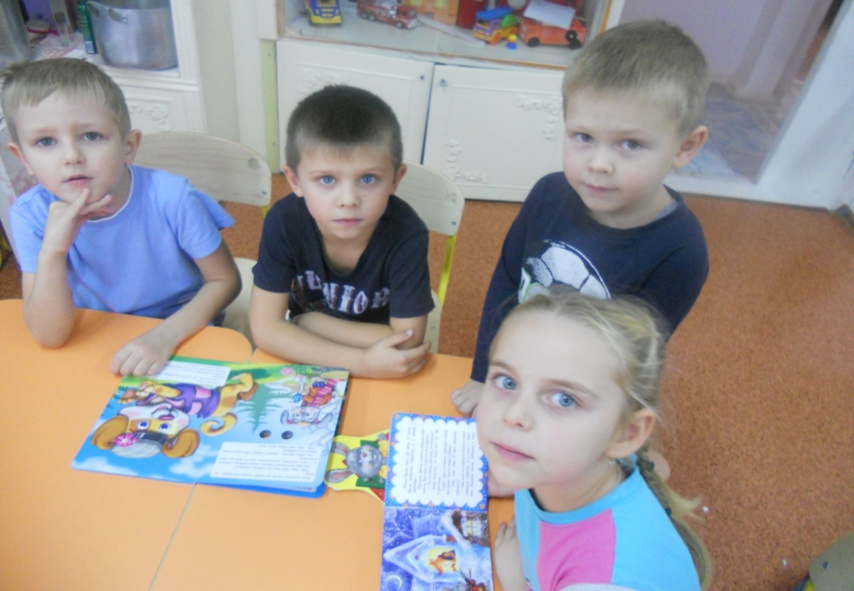
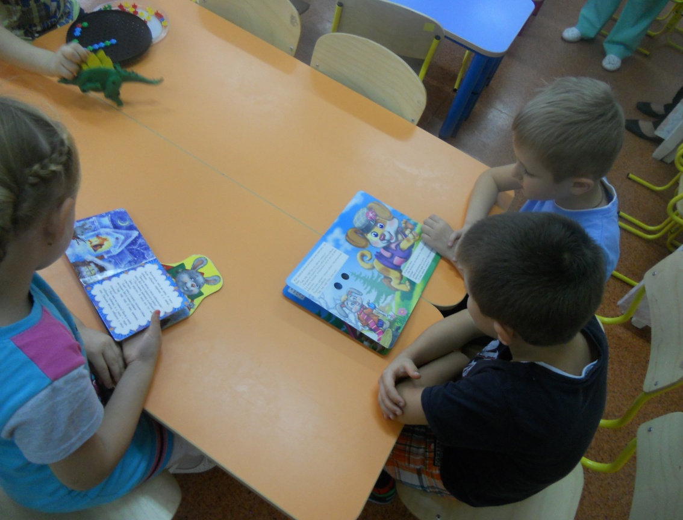
2 этап: Читали сказку «Заюшкина избушка», проводили беседу

Slide 6
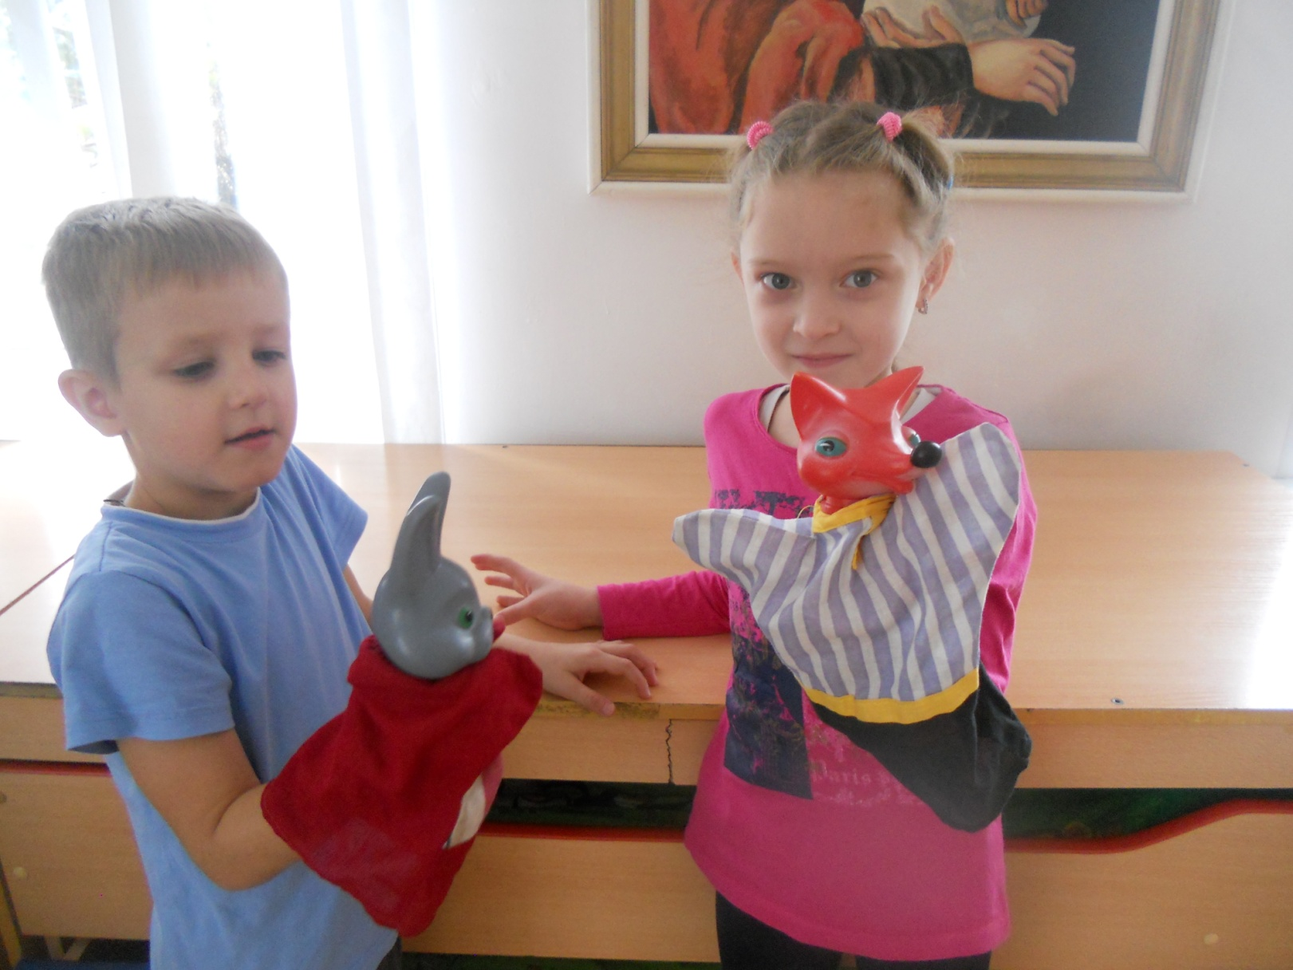
Показ кукольного театра по сказке
Показ кукольного театра по сказке

Slide 7
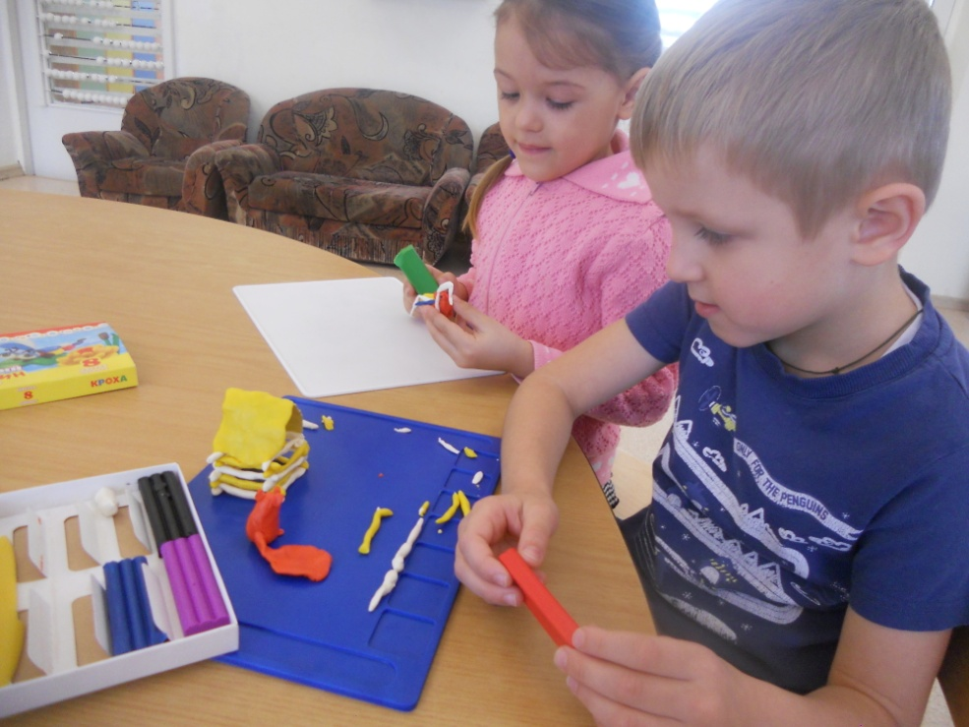
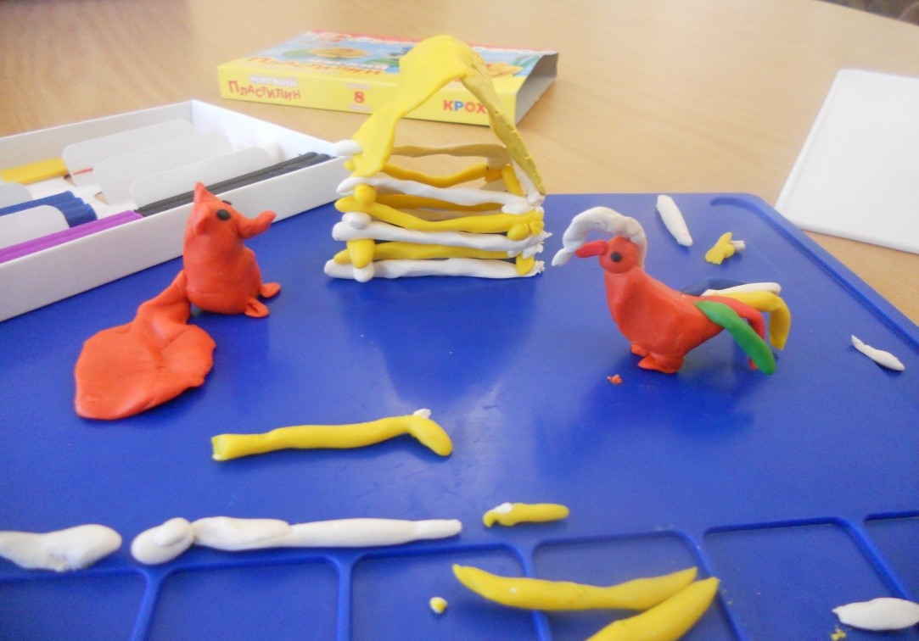
Л
Лепка героев сказки

Slide 8
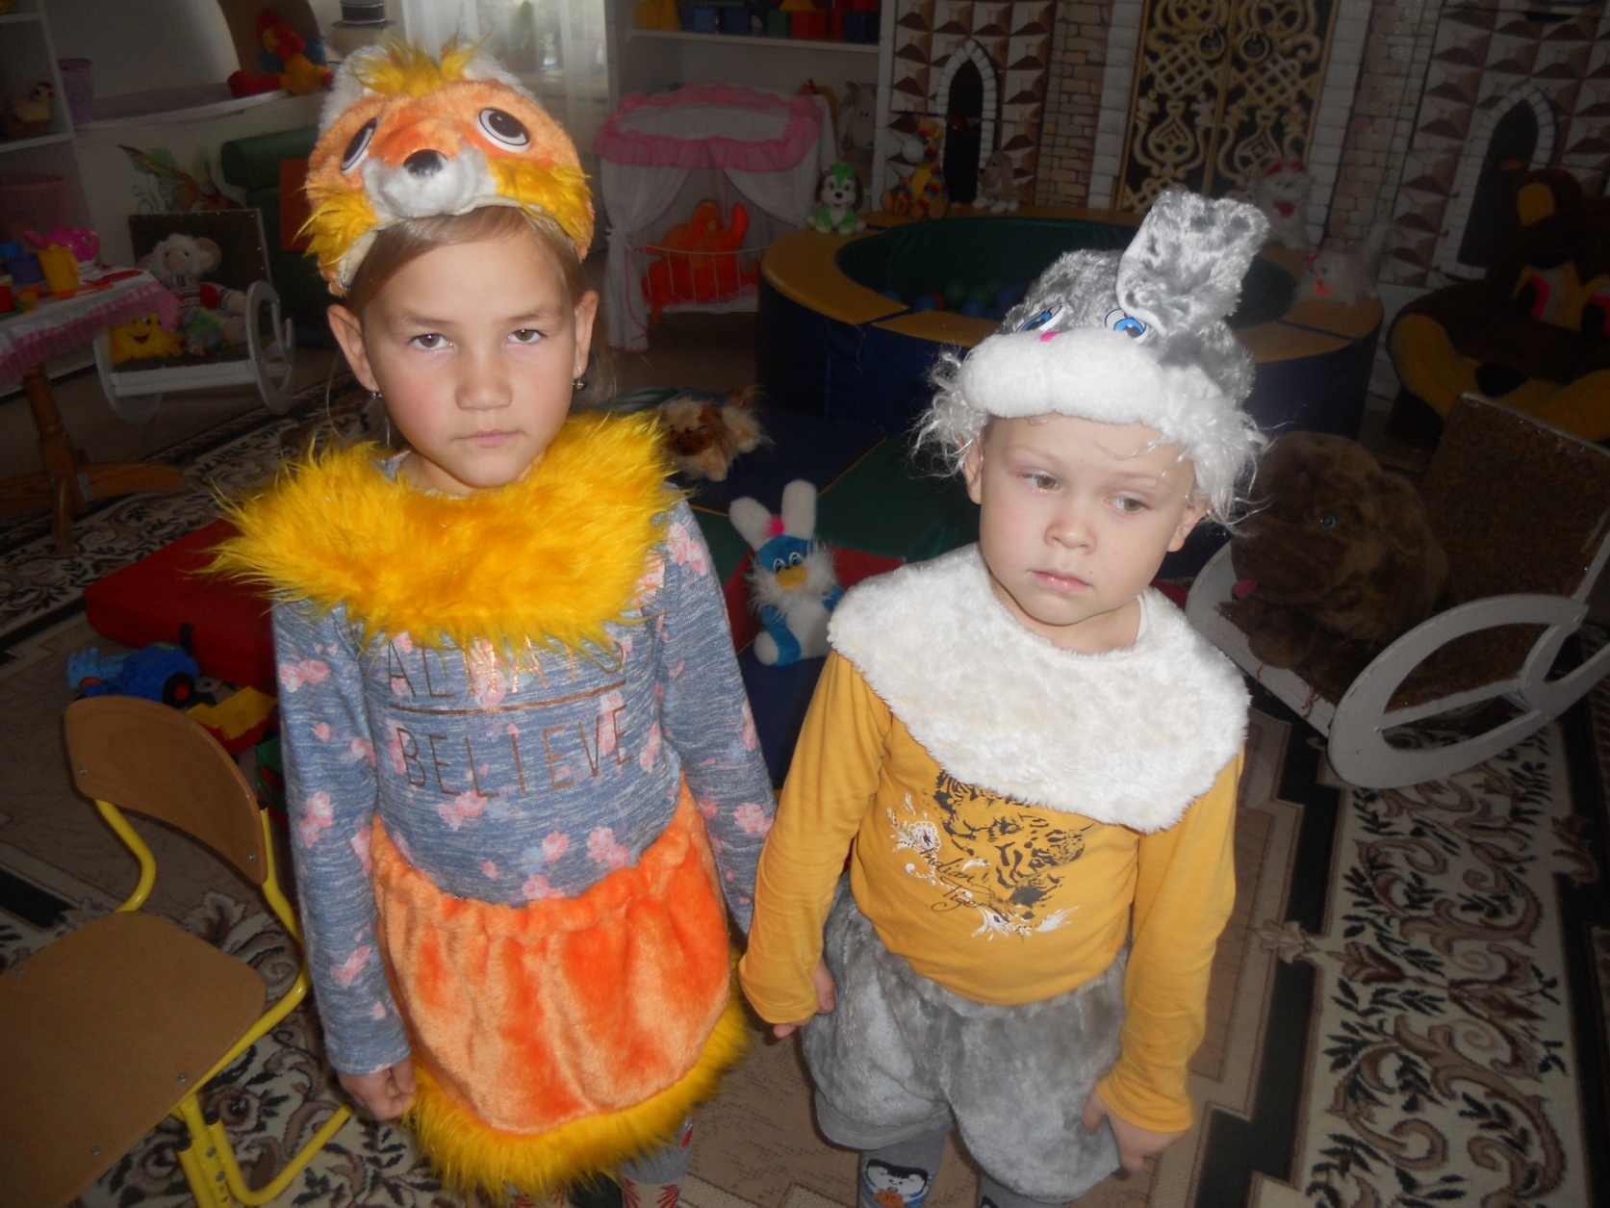
Драматизация сказки

Slide 9
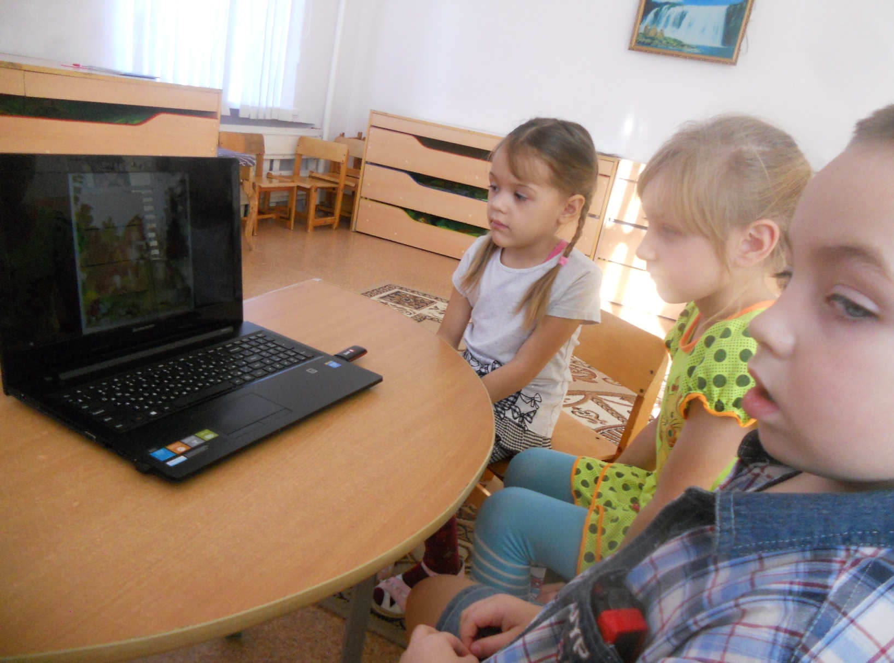
Просмотр сказки «Заюшкина избушка»

Slide 10
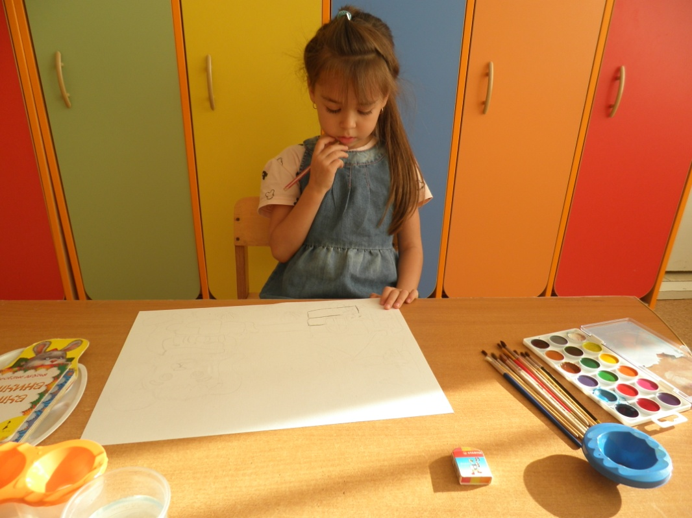
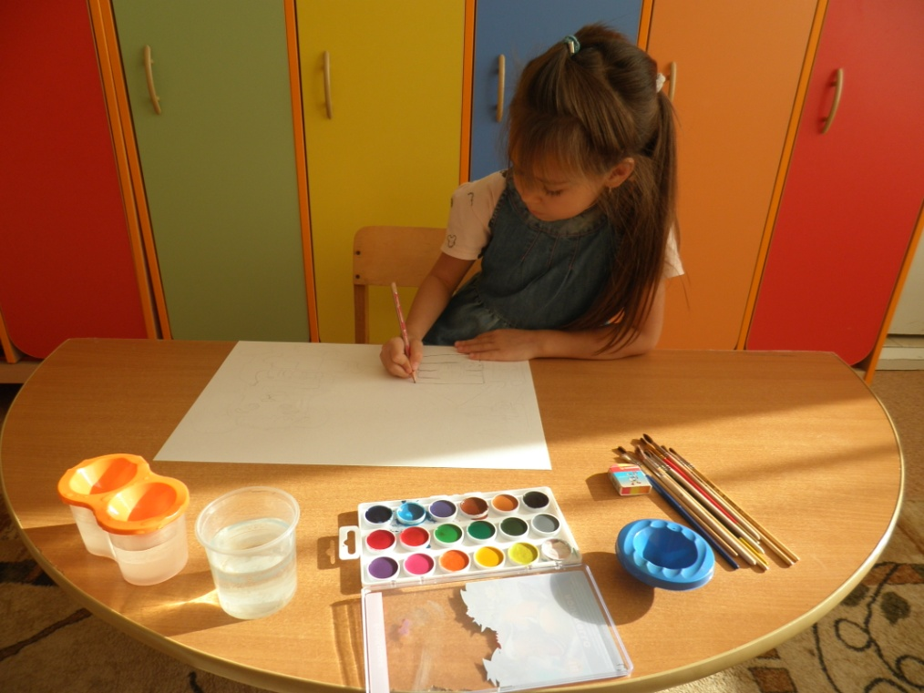
3 этап: Рисуем эскиз иллюстрации

Slide 11
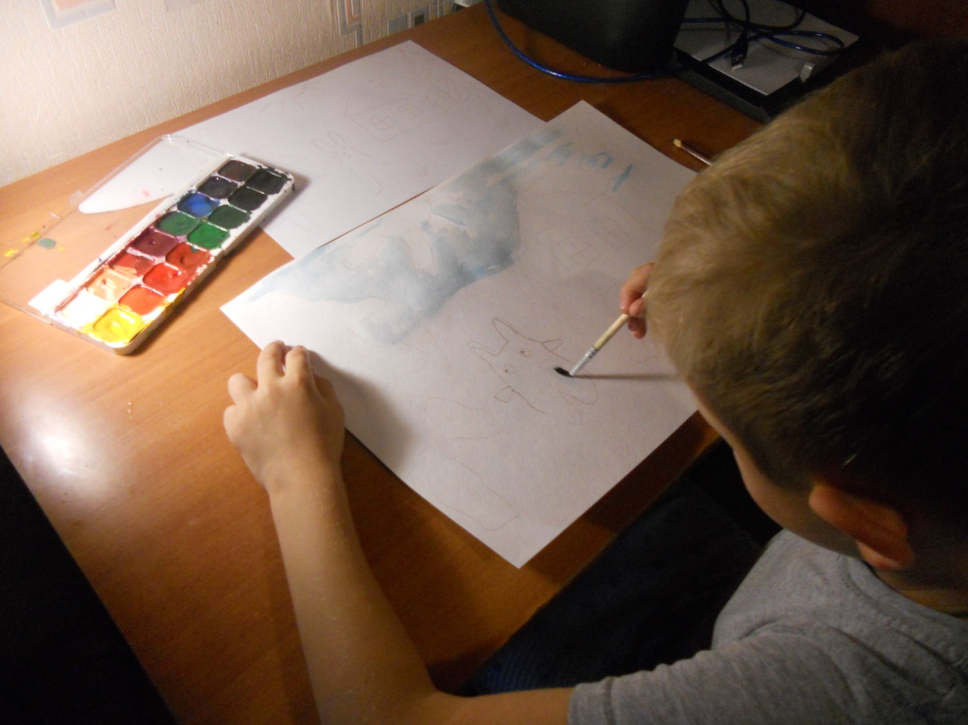
4 этап: Рисуем акварельными красками

Slide 12
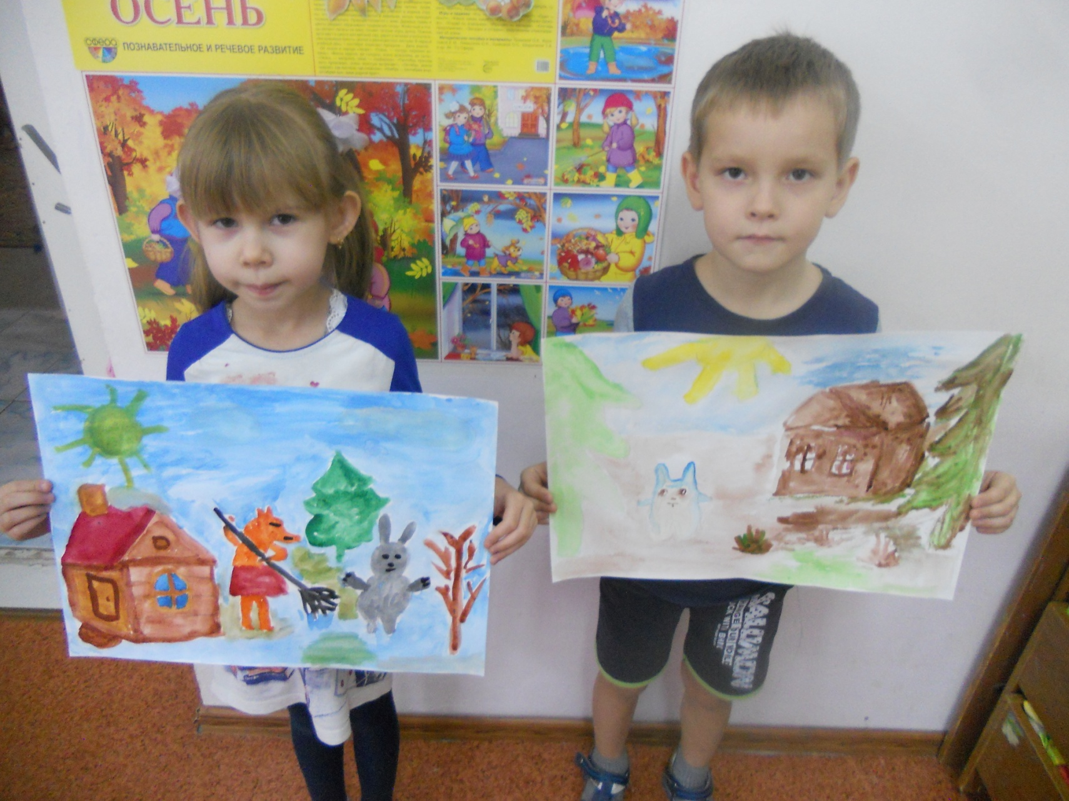
5 этап: Вот что у нас получилось

Slide 13
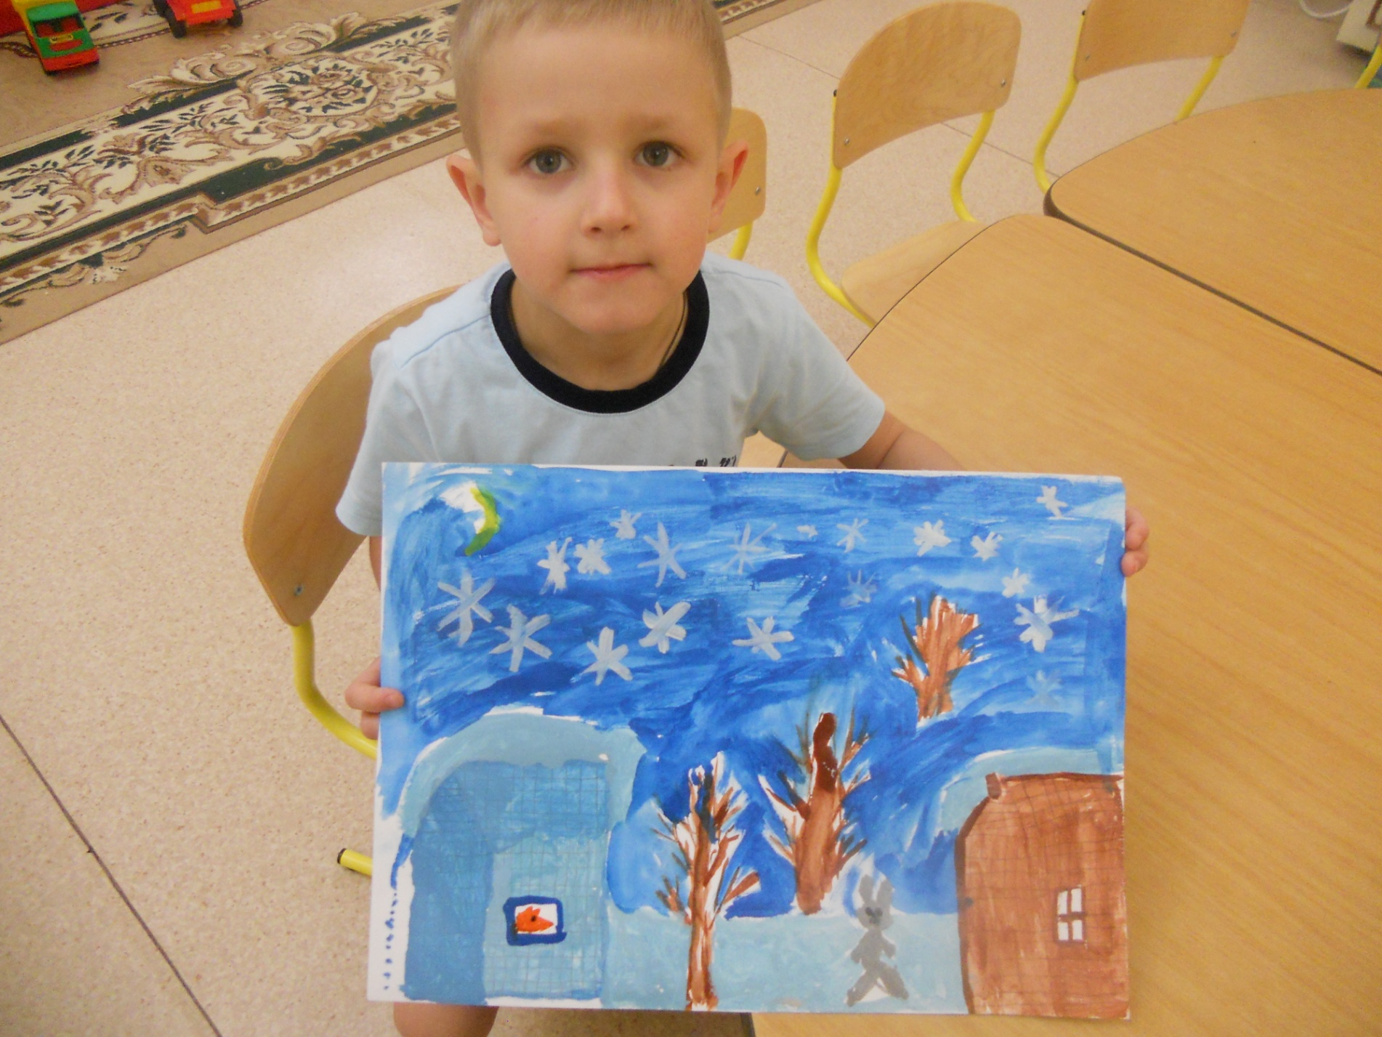

Slide 14
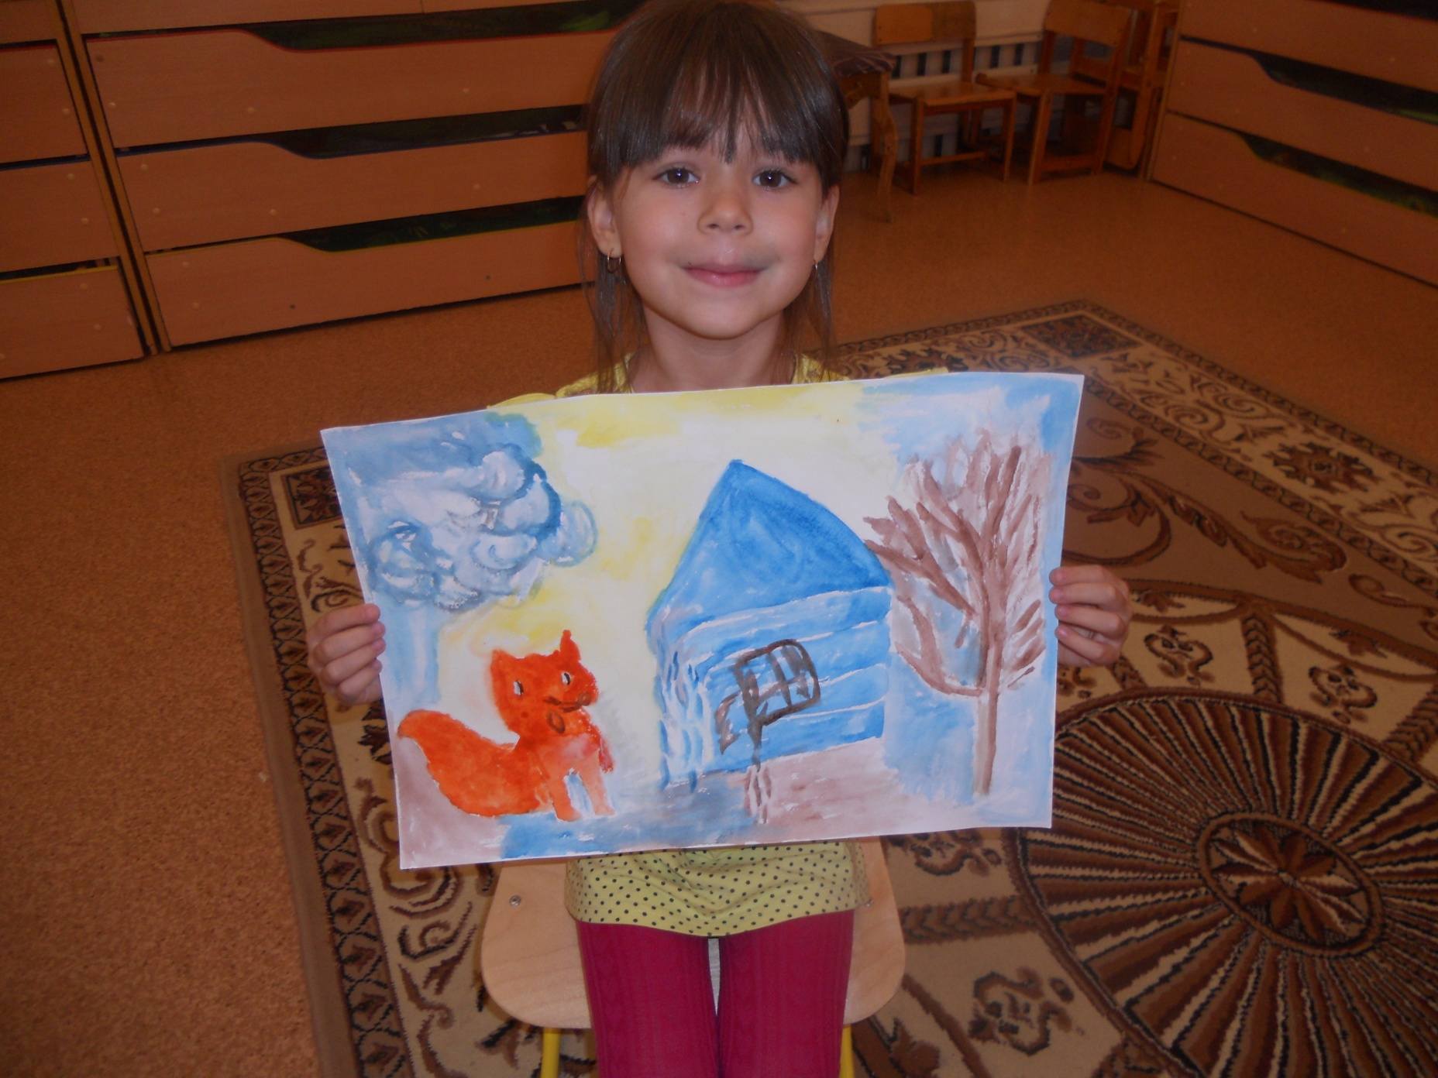

Slide 15
СПАСИБО ЗА ВНИМАНИЕ

